Slide 1
PERTEMUAN 3
INTEGRAL LIPAT DUA
PELAKSANA AKADEMIK MATA KULIAH UMUM (PAMU)

Slide 2
KEMAMPUAN AKHIR YANG DIHARAPKAN
Mahasiswa mampu menyelesaikan soal tentang integral lipat dua dan menentukan batas integral lipat dua

Slide 3
INTEGRAL LIPAT DUA

Slide 4
CONTOH SEDERHANA
Hitunglah
$\int_{0}^{3}{\int_{1}^{2}{\left(2x+3y\right)}dx}dy$
$\int_{1}^{2}{\int_{0}^{3}{\left(2x+3y\right)}dy}dx$
Dari contoh 1 dan 2, silahkan anda tarik kesimpulan.

Slide 5
SIFAT-SIFAT INTEGRAL LIPAT DUA
$\iint_{D}{kf\left(x,y\right)dA}=k\iint_{D}{f(x,y)}dA$
$\iint_{D}{\left(f\left(x,y\right)+g(x,y)\right)dA}=\iint_{D}{f(x,y)}dA+\iint_{D}{g(x,y)}dA$
$\iint_{D}{f(x,y)}dA=\iint_{D_{1}}{f(x,y)}dA+\iint_{D_{2}}{f(x,y)}dA$
Jika $f\left(x,y\right)≤g(x,y)$ maka berlaku
$$\iint_{D}{f(x,y)}dA≤\iint_{D}{g(x,y)}dA$$

Slide 6
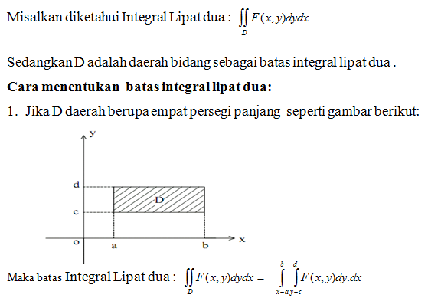
CARA MENENTUKAN BATAS INTEGRAL LIPAT DUA

Slide 7
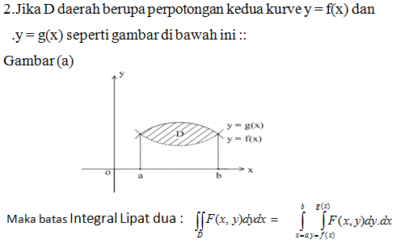

Slide 8
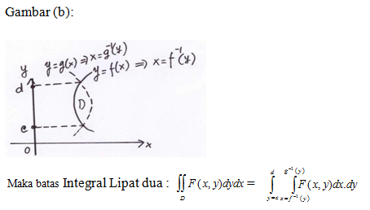

Slide 9
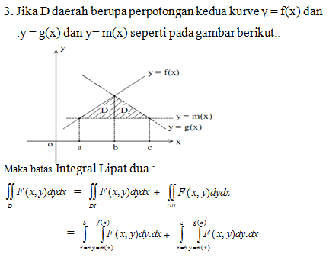

Slide 10
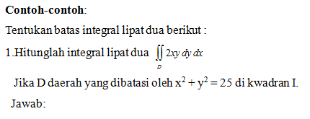

Slide 11
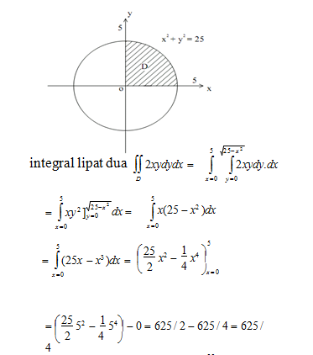

Slide 12
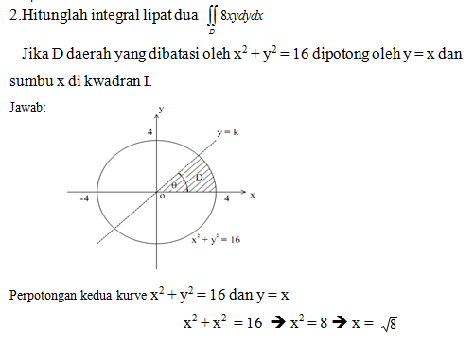

Slide 13
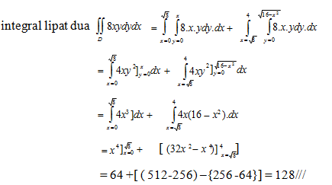

Slide 14
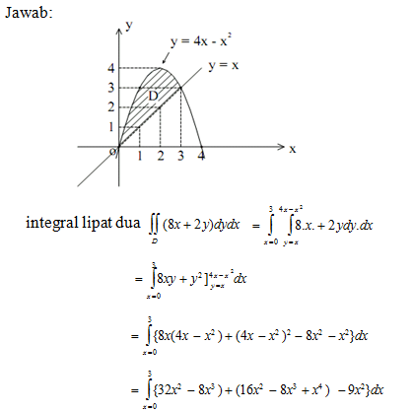

Slide 16
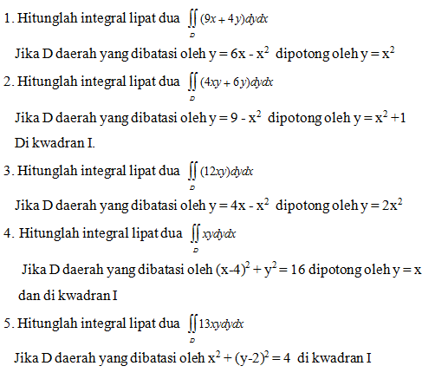
SOAL-SOAL

Slide 17
T E R I M A K A S I H

